Slide 1
Curso Python

Slide 2
GIL - Python Global Interpreter Lock

Slide 3
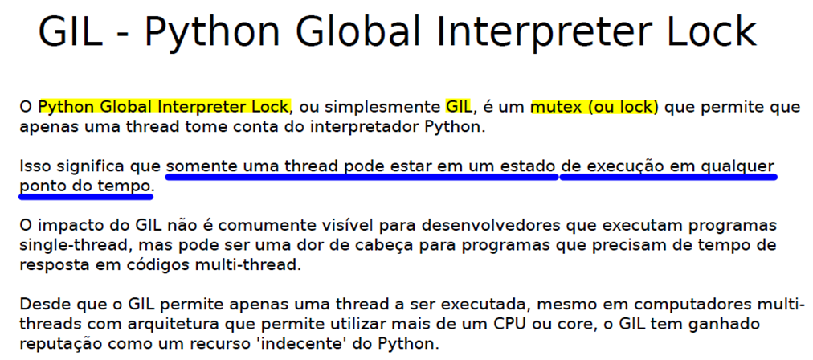

Slide 4
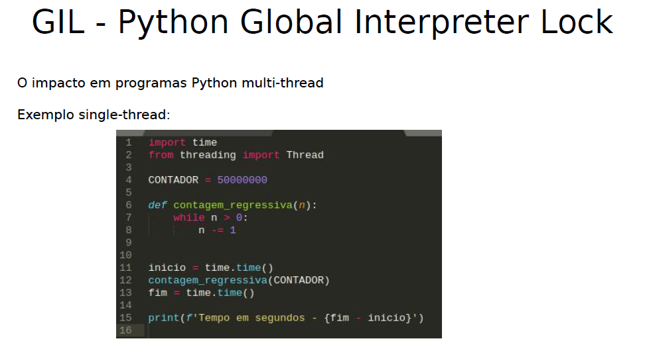

Slide 5
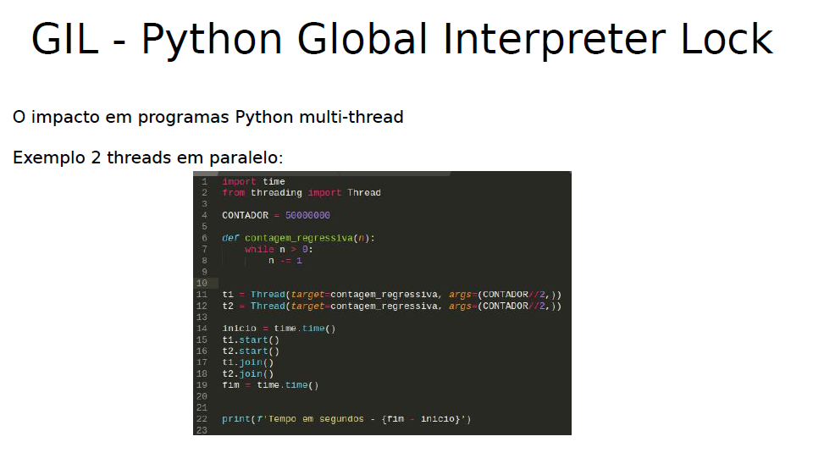

Slide 6
